Slide 1
2장 컴퓨터 시스템과 운영체제

Slide 2
컴퓨터 시스템

Slide 3
컴퓨터 시스템
응용 프로그램 소프트웨어
운영체제 소프트웨어
컴퓨터 하드웨어, 아키텍쳐
CPU, Cache, RAM, 디스크, 네트워크, MMU, DMAC,
네크워크
장치
키보드
마우스
하드
디스크
콘솔
컬러모니터

Slide 4
컴퓨터 시스템의 범위
컴퓨터 시스템의 구성 요소
컴퓨터 하드웨어
운영체제
응용프로그램
컴퓨터 시스템의 특징
계층 관계
컴퓨터 하드웨어 모두 운영체제의 독점적 배타적 지배 받음
사용자는 응용프로그램을 통해 컴퓨터 활용
일반 응용프로그램과 운영체제가 제공하는 도구 응용프로그램
사용자나 응용프로그램이 직접 하드웨어에 대한 접근 불허
반드시 운영체제를 통해서만 접근 가능
운영체제의 본질은 사용자가 하드웨어에 대해 몰라도 컴퓨터를 사용할 수 있도록 하는 것

Slide 5



전형적인 컴퓨터 하드웨어 시스템의 구조
CPU
Cache
Memory
Memory
System Bus
I/O Controllers
& control circuit
CD-ROM
I/O Bus
USB Memory
I/O Bus
무선네트워크
Network Controller
Printer
Scanner
Mouse
유선네트워크

Slide 6
컴퓨터의 동작 원리
CPU
중앙 처리 장치, 메모리에 적재된 프로그램 실행
메모리
여러 프로그램 코드와 데이터 적재, 프로그램이 실행되기 위해서는 반드시 메모리에 적재되어야 함
캐시 메모리
메모리보다 빠른 고가의 기억 장치. 적은 량만 사용. 캐시 메모리가 있는 경우 CPU는 반드시 캐시 메모리에 적재된 프로그램 실행
메모리에서 캐시 메모리로 코드와 데이터 이동
입출력 장치
키보드, 프린터, 디스크 등의 장치
버스, 시스템 버스, I/O 버스
버스 : CPU, 캐시, 메모리, I/O controller 등의 하드웨어들이 정보를 주고 받기 위한 0/1의 디지털 신호가 지나난 여러 가닥 선을 다발로 묶어 부름
주소 버스(address bus) : 주소 신호
데이터 버스(data bus) : 데이터 신호
제어 버스(control bus) : 제어 신호
시스템 버스 : CPU, 캐시 등의 연결
I/O 버스 : 느린 입출력 장치들의 입출력 정보를 싣는 버스

Slide 7
현대의 컴퓨터의 논리적 구조
CPU
Cache
System Bus 또는
FSB(Front Side Bus)
High Speed
Graphic Bus
NorthBridge
(Memory Controller Hub)
Memory
Graphic
Controller
Memory Bus
Memory
Memory
Memory
Internal Bus
무선네트워크
SouthBridge
(I/O Controller Hub)
Network Controller
CD-ROM
ATA 버스
USB Memory
유선네트워크
PCI 버스
Printer
Scanner
Mouse

Slide 8
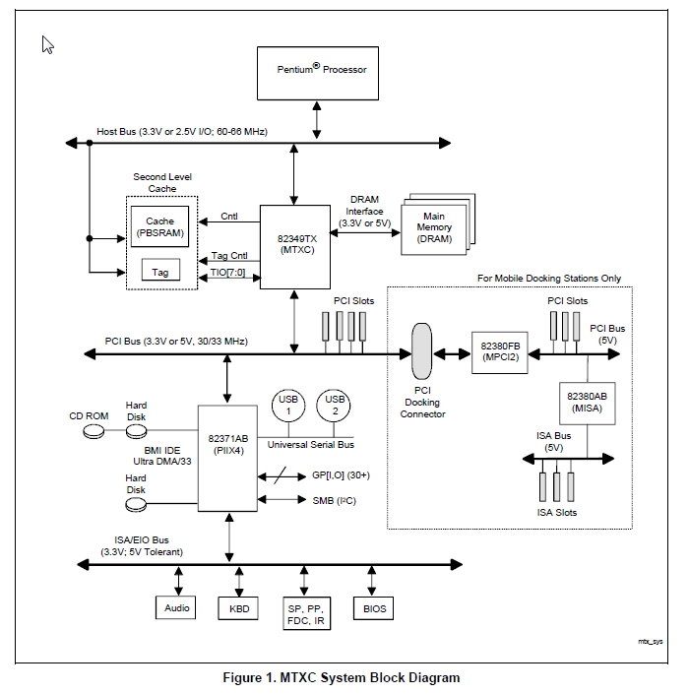
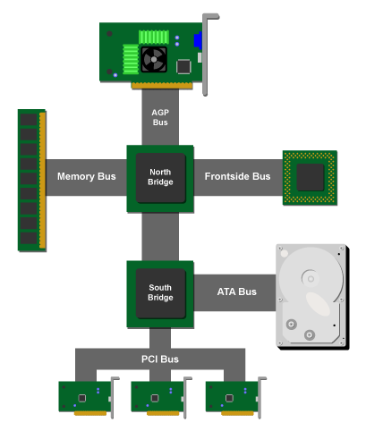
integrated memory
controller hub (IMCH)
IO Controller
hub
INT controller
DMA controller
하드 디스크 제어기
ISA 버스 제어기
PCI 버스 제어기
등
비교적 최근 PC 구조(Soc(System on-a Chip) Processor)

Slide 9
CPU의 주소선과 메모리
Memory
00000000 번지
00000001 번지
00000002 번지
...
FFFFFFFF(2³² -1 = 4GB-1⁾ 번지
CPU
A0~A31
A0
~
A31
최대 2³²개의
주소 공간 =
2³² 바이트 =
4GB
D0 ~ D31
D0 ~ D31
address bus(32개의 주소선)
data bus(32개의 데이터선)

Slide 10
CPU와 메모리의 관계
CPU
능동적 소자. 메모리 액세스 시 주소 발생
32비트 CPU, 32비트 운영체제, 32비트 컴퓨터
CPU에 32개의 주소 선
CPU가 액세스하는 주소 범위 : 0 ~ 2³²-1 번지
CPU가 최대 액세스할 수 있는 메모리의 크기 : 4GB
한 번지가 한 바이트이므로, 2³² 바이트 = 4GB
2¹⁰ = 1KB
2²⁰ = 2¹⁰x2¹⁰ = 1MB
2³⁰ = 2²⁰x2¹⁰ = 1GB
2³⁰ = 2²x2³⁰ = 4x1GB = 4GB
32비트 CPU를 가진 컴퓨터에 4GB이상 메모리를 달아도 소용없음
CPU에 입출력되는 32개의 데이터 선
한 번에 32비트 읽고 쓰기 가능(32비트는 4개의 주소)

Slide 11
명령어(instruction)
명령어
CPU가 해석하고 실행할 수 있는 기계 명령어(machine instruction)
CPU마다 이름, 기계어 코드, 크기, 개수 등이 다름
어셈블리어 기계어 코드
mov ecx, 51 ; b9 33 00 00 00 ecx 레지스터에 51 저장
add ax, 8 ; 83 c4 08 ax 레지스터에 8 더하기
push ebp ; 55 ebp 레지스터의 값을 스택에 저장
call _printf ; e8 00 00 00 00 _printf 함수 호출
ret 0 ; c3 이 함수를 호출한 곳으로 리턴(0 값과 함께)

Slide 12
#include <stdio.h>
int main() {
int n = 10;
printf("hello");
}
_main PROC ; COMDAT
; 3 : int main() {
00000 55 push ebp
00001 8b ec mov ebp, esp
00003 81 ec cc 00 00 00 sub esp, 204 ; 000000ccH
00009 53 push ebx
0000a 56 push esi
0000b 57 push edi
0000c 8d bd 34 ff ff ff lea edi, DWORD PTR [ebp-204]
00012 b9 33 00 00 00 mov ecx, 51 ; 00000033H
00017 b8 cc cc cc cc mov eax, -858993460 ; ccccccccH
0001c f3 ab rep stosd
; 4 : int n = 10;
0001e c7 45 f8 0a 00 00 00 mov DWORD PTR _n$[ebp], 10 ; 0000000aH
; 5 : printf("hello");
00025 68 00 00 00 00 push OFFSET ??_C@_05CJBACGMB@hello?$AA@
0002a e8 00 00 00 00 call _printf
0002f 83 c4 04 add esp, 4
; 6 : }
00032 33 c0 xor eax, eax
00034 5f pop edi
00035 5e pop esi
00036 5b pop ebx
00037 81 c4 cc 00 00 00 add esp, 204 ; 000000ccH
0003d 3b ec cmp ebp, esp
0003f e8 00 00 00 00 call __RTC_CheckEsp
00044 8b e5 mov esp, ebp
00046 5d pop ebp
00047 c3 ret 0
_main ENDP
컴파일된
기계 명령어들
어셈블리어
명령어들
논리 주소
hello.c를 비주얼
스튜디오에서
컴파일한 코드

Slide 13
명령어 처리 과정
CPU 레지스터들
PC(Program Counter) - 다음에 실행할 명령어의 메모리 주소 저장
IR(Instruction Register) - 현재 실행하기 위해 메모리로부터 읽어 온 명령어를 저장
SP(Stack Pointer) - 스택의 톱 메모리 주소를 저장
Data Registers - 연산에 사용될 데이터들을 저장
기타 여러 레지스터 - 페이지 테이블이 저장된 메모리 주소를 가리키는 레지스터 등
명령어 사이클(instruction cycle)
CPU가 하나의 명령을 실행하는 과정으로 CPU는 전원이 켜진 이후 단순하게 명령어 사이클을 반복
1. CPU는 현재 PC 레지스터가 가리키는 주소(100번지)를 주소 버스에 싣는다.
2. 메모리는 해당 주소의 데이터(명령)을 데이터 버스에 싣는다.
3. CPU는 데이터 버스에 담긴 이진 값들은 IR 레지스터에 저장한다.
4. CPU는 필요한 데이터를 읽기 위해 데이터의 주소, 300을 주소 버스에 싣는다. 만일 명령 속에 데이터가 있다면 데이터를 읽어 오는 5, 6의 과정은 생략된다. PC는 다음 번지로 수정된다(현재 명령어의 길이만큼 더한다).
5. 메모리는 300번지에 저장된 50을 데이터 버스에 싣는다.
6. CPU는 데이터 버스로부터 50을 임시 데이터 레지스터에 저장된다.
7. 명령을 해석하고 명령을 실행한다. 명령을 실행하면 50을 eax 레지스터에 저장한다.
8. 필요에 따라 명령 실행의 결과 값을 다시 메모리에 저장한다. 이 때 메모리 주소를 주소 버스에 싣고 데이터는 데이터버스에 싣는다.
mov eax, [300] ; 메모리 300 번지의 값을 읽어 eax 레지스터에 저장

Slide 14
명령어 처리 과정
Memory
CPU
00000000 번지
00000001 번지
00000002 번지
...
00000100 번지
00000300 번지
FFFFFFFF(2³² -1 = 4GB1⁾ 번지
PC
00000100
❶
mov eax [300]
IR
mov eax [300]
❹
❸
A0~A31
❷
eax
A0~A31
❼
임시
데이터
레지스터
50
❻
❺
address bus(32개의 주소선)
data bus(32개의 데이터선)

Slide 15
스택은 어디에 있는가?
프로그램이 실행되기 위해 운영체제에 의해 할당되는 공간
프로그램의 코드 공간
프로그램에 선언된 전역 변수 공간
프로그램이 실행 중에 데이터를 동적으로 저장할 힙 공간
함수가 호출될 때 매개변수, 지역변수, 리턴 값 등이 저장되는 스택 공간
스택
메모리의 한 영역에 프로그램에서 스택으로 사용하도록 공간 할당
CPU의 SP 레지스터가 현재 프로그램의 스택 톱을 가리킴
스택에 저장되는 내용
함수가 호출될 때, 함수의 지역변수들
함수 호출시 전달받은 매개변수 값들
함수를 실행한 후 돌아갈 주소
함수가 리턴한 값
함수 내 프로그램에서 의도적으로 스택에 저장해 두기 위해 저장하는 값

Slide 16
메모리와 스택
Memory
프로그램 A에게
할당된 공간
stack
CPU
A0~A31
A0
~
A31
프로그램 B에게
할당된 공간
stack
address bus(32개의 주소선)

Slide 17
컨텍스트(Context)
컨텍스트
프로그램이 실행 중인 일체의 상황 혹은 상황 정보
메모리
프로그램 코드와 데이터, 스택, 동적할당 받아 저장한 값
CPU 레지스터들의 값
PC에는 코드의 주소, SP에는 스택의 주소, 다른 레지스터는 이전의 실행 결과나 현재 실행에 사용될 데이터 들
컨텍스트 스위칭
뜻
현재 실행중인 프로그램을 중지하고 다른 프로그램을 실행 시키는 작업
할일
현재 실행중인 프로그램의 컨텍스트를 다른 곳에 복사 저장
실행시키고자 하는 프로그램의 컨텍스트를 복귀
실제
메모리는 그대로 있으므로, CPU 내부의 레지스터만 다른 곳에 저장
저장된 컨텍스트를 CPU에 복귀

Slide 18
프로그램 A의 컨텍스트
Memory
프로그램A 코드
CPU
프로그램 A 데이터(전역변수)
프로그램A 동적할당영역
PC
IR
...
SP
프로그램A stack

Slide 19
프로그램 A에서 프로그램 B로 컨텍스트 스위칭
Memory
Memory
프로그램A 코드
CPU
프로그램A 데이터(전역변수)
CPU
프로그램A 동적할당영역
PC
PC
IR
프로그램A의 컨텍스트
IR
컨텍스트 저장
프로그램B 코드
...
...
프로그램B 데이터(전역변수)
SP
SP
프로그램B 동적할당영역
컨텍스트 로딩
프로그램B stack
프로그램B의 컨텍스트
프로그램A stack
(a) 프로그램 A에서 프로그램 B로 컨텍스트 스위칭
(b) 프로그램 B 실행

Slide 20
멀티 코어 CPU(Multi-core CPU)
2001년 IBM에 의해 PowerPC라는 멀티코어 CPU 개발
CPU 내부에 2개의 프로세서(processor) 포함
2개의 프로그램을 동시에 실행
코어는 완벽한 처리기, 과거 개념의 CPU
4개의 코어를 가진 Intel Core-i7 CPU
registers
ALU
Core 0
Core 1
Core 2
Core 3
32KB
I-cache
D-cache
I-cache
D-cache
I-cache
D-cache
I-cache
D-cache
Control Unit/
Bus Interface
256KB
L2 cache
L2 cache
L2 cache
L2 cache
코어 내부 구조
8MB
L3 cache
Main Memory

Slide 21
DMA를 활용한 디스크 블록 전송
운영체제가 파일을 읽고 쓸 때 하드웨어의 디스크 입력 과정
1. CPU(프로그램 코드)가 I/O controller(디스크 제어 장치)에게 명령 전달
읽고자 하는 디스크 블록 번호, 블록 수, 읽어 온 블록들을 저장할 메모리 주소 정보 전달
2. 디스크 제어장치는 디스크에게 명령 전달
I/O 버스를 통해, 디스크 블록 번호, 블록 수, 읽어 온 블록 들을 저장할 메모리 주소 정보 등을 포함한 명령 데이터
3. 디스크 장치는 읽기 시작
디스크 장치는 명령 해석, 디스크 블록 번호를 디스크 물리 주소로 변경, 디스크 암(disk arm)을 움직여 읽기 시작
읽혀진 데이터는 디스크 내 캐시 메모리에 저장한다.
4. 디스크 장치는 DMA 제어기에게 요청
디스크 장치가 데이터를 전송할 준비가 되면 디스크 제어 장치에게 이를 알림
디스크 제어 장치는 DMA 제어기(Direct Memory Access Controller, DMAC)에게 디스크 장치가 읽어 온 데이터를 메모리에 직접 저장해줄 것을 요청
DMA(Direct Memory Access)란 CPU를 사용하지 않고 입출력 장치와 메모리 사이의 데이터를 전송하는
5. DMA 제어기에 의해 디스크 장치로부터 메모리에 데이터 전송
DMA 제어기는 CPU에게 신호를 보내 모든 버스의 사용 중단을 지시하고
주소 버스에 메모리 주소를 발생시키고
디스크 장치에게는 디스크 캐시에 저장된 데이터를 데이터 버스에 싣도록 지시
데이터가 디스크 캐시에서 메모리로 바로 이동
6. 디스크 제어 장치는 CPU에게 인터럽트 발생
디스크 제어 장치는 디스크 읽기가 끝나면 인터럽트 제어기(Interrupt Controller, INTC)에게 인터럽트
7. INTC는 다시 CPU에게 인터럽트 발생
CPU는 현재 하던 일을 중단하고 인터럽트 서비스 루틴(Interrupt Service Routine, ISR)을 실행한다.
인터럽트 서비스 루틴은 운영체제의 한 부분이며, 디스크 블록을 읽기를 기다리는 프로그램(프로세스)에게 이를 알린다.

Slide 22
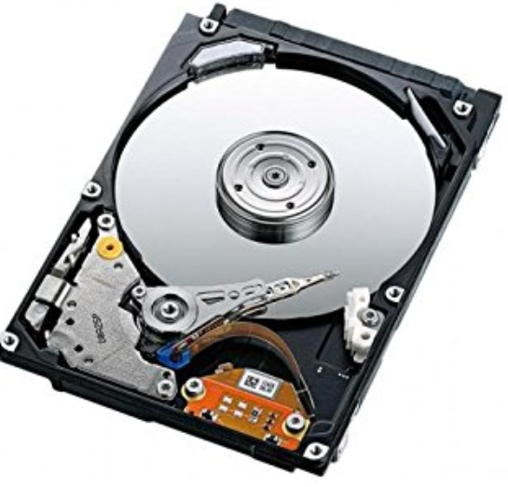
디스크 장치로부터의 블록 읽기 – DMA 활용
CPU
❺
Memory
❼
❺
❶
❺
System Bus
I/O Bus
❸
INTC
DMAC
디스크 제어 장치
❹
❷
❻
하드 디스크
I/O Controller

Slide 23
컴퓨터 시스템과 운영체제

Slide 24




컴퓨터 시스템 계층 구조
컴퓨터 시스템 계층
사용자 + 응용프로그램 + 운영체제 커널 코드 + 디바이스 드라이버 + 하드웨어
컴퓨터 활용자
사용자
소
프
트
웨
어
영
역
워드
크롬
비주얼스튜디오
카톡
응용프로그램
사용자가 하드웨어에 대해 모르고 사용하도록 지원
운영체제 커널 코드
운영체제
디바이스 드라이버
하
드
웨
어
영
역
컴퓨터의 중요한 자원,
이들이 컴퓨터
컴퓨터 하드웨어

Slide 25
컴퓨터 시스템의 계층 구조로 설계된 이유
계층간 독립성 확보(칸막이가 있다고 생각)를 위해
다른 층에서 어떤 일이 벌어지는지 모르게 분리
사용자는 운영체제나 하드웨어에 대해 몰라도 응용프로그램으로 컴퓨터 활용
응용프로그램은 컴퓨터 하드웨어의 타입이나 구조, 제어 방법을 몰라도 개발 가능
운영체제 호출
컴퓨터 하드웨어가 바뀌어도 응용프로그램을 다시 작성할 필요없음

Slide 26
왜 운영체제가 필요한가?
운영체제가 없다면
응용프로그램이나 사용자가 직접 하드웨어를 제어해야 함
하드웨어에 대한 지식, 충돌, 관리, 보안의 문제 발생
실례
2 명이 동시에 프로그램을 실행시키고자 할 때, 1명이 어떤 프로그램을 실행하는 도중, 다른 사람이 프로그램을 실행시키고자 할 때, 2개의 응용프로그램에 대한 스케쥴링은 누가 할 것인가? 프로세스 관리
응용프로그램이 메모리가 필요할 때, 사용 중이지 않는 메모리와 사용중인 메모리로 나누어 관리하고, 응용 프로그램이 종료하면 사용한 메모리 회수 등 메모리 관리를 누가 할 것인가? 메모리관리
2명의 사용자가 동시에 프린터에 프린팅을 시킬 때 등, 장치 사용에 대한 충돌이 생기지 않게 하려면 누가 할 것인가? 자원 관리
데이터를 파일에 기록하려는데, 하드 디스크의 어느 위치에 기록해야 할지 결정해야 하고, 내가 기록한 디스크 위치에 다른 응용프로그램이 덮어쓰지 못하게 하려면 누가 할 것인가? 파일 시스템 관리
키가 입력되면 실행 중인 여러 응용프로그램 중 어떤 응용프로그램에게 키를 전달할지 누가 결정할 것인가? 입출력 관리
등
운영체제의 필요성
자원에 대한 충돌 해결, 성능 최적화, 사용자의 시스템 사용의 효율화

Slide 27
직원이 없는 은행과 직원 있는 은행 비교
은행직원이 없는 경우
은행직원이 있는 경우
고객
고객
고객
고객
고객
고객
고객
고객
고객
고객
돈세는 기계를 서로 사용하려고 충돌
금고
직원
송금
대출
적금
고객
고객
인쇄
금고
비효율성, 충돌로 인한 오류, 지연,
보안 취약, 무질서
송금
* 마치 인간 세상처럼, 사용자가 있고, 스스로활동하는
커널(운영체제)이 있는 것처럼 오해의 소지.
사용자가 작성한 프로그램이 있고 여기서 호출하여어 실행 가능한
커널 함수(system call)가 있는 것임
그래서 사용자 모드, 커널 모두로 구분.

Slide 28
운영체제와 응용프로그램사이의 관계
응용프로그램(application)
워드, 웹브라우저 등 컴퓨터를 활용하는 다양한 프로그램
응용프로그램에 대한 운영체제의 역할
하드웨어 완벽히 제압
응용프로그램이 직접 하드웨어를 다루지 못하도록 차단
이유 : 응용프로그램들 사이의 하드웨어 사용 충돌을 막기 위함
응용프로그램은 하드웨어를 사용하고자 할 때, 반드시 운영체제에게 요청 -> 운영체제가 대신하여 하드웨어 조작
응용프로그램은 시스템 호출 함수를 통해 운영체제에게 서비스 요청

Slide 29
운영체제와 사용자와의 관계
사용자는 응용프로그램을 통해 컴퓨터 활용
사용자에 대한 운영체제의 역할
사용자가 하드웨어에 관한 지식이 없어도 컴퓨터 다루기 용이
사용자가 하드웨어를 설치하거나 변경하는 것에 도움
사용자에게 컴퓨터 시스템을 사용할 편리한 사용자 인터페이스 제공. UI+마우스,음성 명령 등
컴퓨터의 사용을 돕는 여러 도구 응용프로그램 제공
Windows의 탐색기, 작업 관리자
사용자의 계정 관리
사용자의 컴퓨터 사용 시간 계산, 과금 등

Slide 30
운영체제와 하드웨어의 관계
하드웨어를 제어하는 것은 전적으로 운영체제의 몫
printf(“hello”)를 위해 화면에 “hello” 를 출력하는 일
getch()를 위해 키보드로부터 문자를 입력받는 일
운영체제는 사용자와 하드웨어 사이의 매개체
하드디스크에서 파일을 읽거나 쓰기
하드 디스크에 저장된 프로그램을 읽어 메모리에 적재하기
마우스의 클릭되거나 움직이는 동안 마우스 입력 받기
키보드 입력받기
네트워크를 통해 데이터 전송 혹은 수신
모니터에 텍스트나 이미지, 그래픽 등의 출력

Slide 31
운영체제의 전체 기능
프로세스 관리
메모리 관리
파일 관리 혹은 파일 시스템 관리
장치 관리
사용자 인터페이스 제공
네트워킹
보호 및 보안

Slide 32
운영체제의 구성 요소와 커널
사용자
Tools/GUI
일반 응용프로그램
응용프로그램
C 표준 라이브러리 함수/ 시스템 호출 API(application Programming Interface)
라이브러리
운영체제
시스템 호출: 응용프로그램과의 인터페이스
커널(kernel)
시스템 호출 핸들러
커널 함수들
(커널 코드)
사용자코드가 접근하지 못하는 보호된 영역이 커널 영역
키보드
드라이버
마우스
드라이버
디스크
드라이버
프린터
드라이버
인터럽트 : 컴퓨터 하드웨어와의 인터페이스
컴퓨터 하드웨어

Slide 33
운영체제 구성
운영체제 = 커널 + 툴 + 디바이스 드라이버
커널(kernel)
CPU, Memory, MMU 등 컴퓨터의 자원 직접 제어, 관리하는 코드 들
함수들의 집합
커널 기능을 이용하려면 응용프로그램에서 반드시 시스템 호출해야 함
툴(tool)
사용자가 컴퓨터를 편리하게 사용할 수 있도록 제공하는 툴 소프트웨어 혹은 툴 응용프로그램
Windows 경우, 바탕화면 GUI, 탐색기, 작업 관리자, 제어판 등
리눅스의 경우, Shell, 로그인 프로그램
디바이스 드라이버(device driver)
입출력 장치를 직접 제어하고 입출력하는 코드
입출력 장치마다 디바이스 드라이버 있음
일반적으로 장치 제작자에 의해 작성되어 배포됨
사례
키보드 드라이버, 디스크 드라이버, SCSI 드라이버, 마우스 드라이버, 그래픽 드라이버, 네트워크 드라이버, usb 드라이버 등

Slide 34
운영체제 인터페이스 : 시스템 호출과 인터럽트
운영체제는 2개의 인터페이스 제공
시스템 호출(system call)
응용프로그램을 위한 인터페이스
응용프로그램에서 커널 기능을 사용할 수 있는 유일한 방법
라이브러리를 통해 제공되는 다양한 시스템 호출 함수 이용
예) 파일 읽기, 메모리 할당, 프로세스 정보 보기, 프로세스 생성 등
open(), close(), read(), write() 등의 함수
인터럽트(interrupt)
하드웨어 장치와의 인터페이스
장치들이 입출력 완료 등을 CPU에게 알리는 하드웨어적 방법
하드웨어 장치들이 컴퓨터 외부와 입출력 과정에 CPU에 인터럽트를 걸어 데이터 입출력 요청 및 완료 통보
인터럽트 신호가 직접 CPU에 전달
CPU는 하는 일을 중단하고 인터럽트 서비스 루틴 실행
인터럽트 서비스 루틴은 커널 영역에 있는 코드
인터럽트 서비스 루틴은 일반적으로 디바이스 드라이버 내에 있음
예) 키를 입력하면 커널의 키보드 서비스 루틴이 실행됨
인터럽트 서비스 루틴의 실행을 마치면 하던 작업 계속

Slide 35
커널 모드와 시스템 호출

Slide 36
응용프로그램의 자원 접근 문제와 해결책
현대의 운영체제는 다중프로그래밍 운영체제
다수의 응용프로그램이 동시에 실행
응용프로그램이 직접 컴퓨터 자원에 접근하면 충돌과 훼손 발생 가능
다른 프로그램이 로딩된 메모리의 훼손 가능
다른 프로그램이 만든 파일 삭제 및 훼손 가능
사용자 프로그램이 커널이 로딩된 영역의 훼손 가능
응용프로그램의 자원 접근을 제한하기 위한 해결책
자원에 대한 모든 접근 기능은 커널에 부여
메모리를 사용자 공간과 커널 공간으로 분리

Slide 37
사용자 공간과 커널 공간
운영체제는 컴퓨터의 전체 메모리를 두 공간으로 분리
사용자 공간(user space) : 모든 응용프로그램들이 나누어 사용하는 공간
커널 공간(kernel space) : 커널만 사용할 수 있는 공간
커널 코드, 커널 데이터 등 커널에 의해 배타적으로 사용되는 공간
디바이스 드라이버 포함
분리하는 이유
커널 코드와 데이터를 악의적인 사용자 프로그램이나 실수로부터 지키기 위함
00000000
00000000
2GB
3GB
사용자 공간
(user space)
사용자 공간
(user space)
7FFFFFFF
80000000
2GB
커널 공간
(kernel space)
BFFFFFFF
C0000000
1GB
커널 공간
(kernel space)
FFFFFFFF
FFFFFFFF
(a) 32 비트 Windows 운영체제의 주소 공간
(b) 32비트 Linux 운영체제의 주소 공간

Slide 38
사용자 모드와 커널 모드
CPU는 사용자 모드와 커널 모드 중 한 모드로 실행
CPU 내부에는 실행중인 모드 상태가 담긴 모드 레지스터 있음
사용자 모드(user mode)
CPU는 사용자 공간에 있는 코드 실행
CPU는 사용자 공간에 있는 데이터 액세스
커널 영역 접근 불허. 응용프로그램으로부터 커널 영역 보호
특권 명령(priviledged Instruction) 실행 불허, 실행 불가
예) 하드웨어 접근하는 명령
커널 모드(kernel mode)
CPU가 커널 공간에서 커널 코드 실행, 커널 데이터 액세스
특권 명령 사용 가능
사용자 모드에서 커널 모드 변경
시스템 호출과 인터럽트 발생시
시스템 호출 함수는 커널 모드로 변경하는 특별한 기계어 명령 사용
int 0x80/sysenter/trap 등 CPU마다 다름
CPU의 모드 레지스터에 커널 모드로 기록

Slide 39
사용자 모드와 커널 모드에서의 메모리 액세스
00000000
00000000
CPU
실행
사용자
프로그램
CPU
사용자
프로그램
사용자
공간
사용자
공간
mode register
mode register
Yes
0(user mode)
7FFFFFFF
1(kernel mode)
7FFFFFFF
No!
80000000
80000000
커널 코드와
데이터
커널 코드와
데이터
사용자 모드에서만
사용자 코드 실행
커널
공간
커널 코드는
커널 모드에서 실행
실행
커널
공간
FFFFFFFF
FFFFFFFF
(a) 사용자 모드
(a) 커널 모드

Slide 40
사용자 모드에서 커널 모드로의 전환
00000000
CPU
사용자
프로그램
사용자
공간
mode register
0(user mode)
시스템 호출
(system call)
7FFFFFFF
1(kernel mode)
80000000
커널 코드와
데이터
시스템 호출 시
커널 모드로 전환
커널
공간
FFFFFFFF

Slide 41
사용자 모드와 커널 모드의 비교
 | 사용자 모드 | 커널 모드
CPU의 메모리 범위 | 사용자 공간에 국한 | 모든 메모리 공간
CPU의 하드웨어 액세스 여부 | 불가(X) | 모든 하드웨어 액세스 가능(0)
CPU의 처리 가능 명령어 종류 | 특권 명령어(privileged instruction)를 제외한 모든 CPU 명령어 | 특권 명령을 포함한 CPU의 모든 기계 명령어
오류 발생 시 처리 | 사용자 프로그램만 실행 종료. 시스템에 종료되는 현상은 발생하지 않음. 안전 | 커널 코드의 실행 중 오류가 발생한 것으로, 시스템 종료 내지는 심각한 파국 발생

Slide 42
특권 명령어들
특권 명령어들
특별한 목적으로 설계된 CPU 기계어 명령어
I/O 명령어
하드웨어 제어 및 장치로부터의 입출력
Halt 명령어
CPU의 작동을 중지 시킴
인터럽트 플래그 켜고 끄기
인터럽트를 허용하거나 무시하도록 지시
타이머 설정
컨텍스트 스위칭
메모리 지우기
장치 상태 테이블 수정 등

Slide 43
특권 명령어 대한 이해
Q. 다음 중 어떤 명령이 특권 명령어일까? 이유를 설명하라.
1) 사용자 모드에서 커널 모드로 변경시키는 명령어
특권 명령이 아니다.
왜냐하면 시스템 호출을 위해 모든 응용프로그램에게 허용되어야 하는 명령이기 때문이다.
2) 시계 읽기
특권 명령이 아니다.
모든 응용프로그램에서 시계를 읽을 수 있어야 하기 때문이다.
3) 가상 메모리에서 메모리 지우기
특권 명령이 아니다.
프로그램이 자신의 메모리 부분을 지우는 것은 다른 프로세스의 영역을 침범하지 않기 때문이다.
4) 인터럽트 끄기
특권 명령이다.
인터럽트를 끄는 행위는 CPU 내부의 인터럽트 플래그(IF)를 끄는 행동으로 외부에서 인터럽트가 발생해도 CPU는 인터럽트의 발생을 체크하지 않는다. 한 프로그램이 인터럽트를 끄면 CPU는 인터럽트가 꺼진 상태로 계속 있게 되어, CPU가 다른 프로그램을 실행하더라고 인터럽트를 받을 수 없게 된다. CPU는 한 프로그램에게 독점될 수 없기 때문에 이 명령은 특권 명령으로 응용프로그램이 실행할 수 없다.

Slide 44
실행 모드와 관련된 다양한 이슈
사용자 모드와 커널 모드는 CPU의 기능인가 아니면 운영체제의 기능인가?
모드는 CPU의 기능이다.
CPU 내부에 모드를 나타내는 레지스터 존재
운영체제는 CPU 모드 레지스터를 이용하여 커널 영역 지킴
CPU는 사용자 모드와 커널 모드로 나누어 작동되는 이유는?
커널 코드와 데이터에 대한 보안과 보호
악의적 사용자와 오류 프로그램으로 커널 공간 지킴
사용자 응용프로그램은 사용자 모드에서 아무리 심각한 오류가 발생해도 시스템을 중단시키지는 못함
사용자 응용프로그램이 커널 코드를 호출하는 일이 있는가?
사용자 응용프로그램을 직접 커널 코드 호출 불가
시스템 호출을 통해서만 가능
CPU가 평균적으로 커널 모드에서 많이 실행될까 사용자 모드에서 많이 실행될까?
커널 모드에서 많이 실행

Slide 45
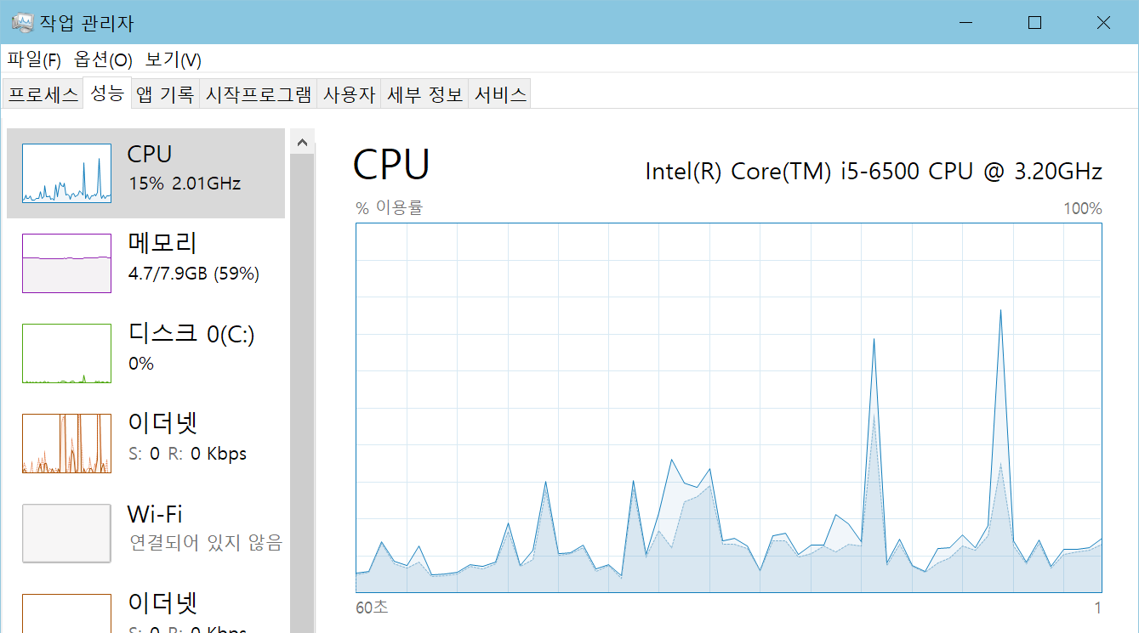
Windows에서 전체 CPU 사용시간 중 커널 모드로 작동한 시간 보기
전체 CPU 시간
커널 모드 시간
(진한 부분)

Slide 46
커널의 실체
커널 코드는 함수들의 집합
커널은 컴파일된 바이너리 형태로 하드 디스크의 특정 영역에 있다가 부팅(booting) 시에 메모리의 커널 공간에 로딩
커널은 스스로 실행되는 프로세스인가? NO
커널은 실행 중이다? NO
커널은 프로세스도 스레드 아니므로 NO
‘커널이 실행중이다’ 라는 ‘어떤 프로세스나 스레드가 시스템 호출을 통해 커널 코드를 실행하고 있다’로 해석
커널은 스택이나 힙을 가지는가? NO
스택이나 힙은 프로세스가 가진다. 그러므로 NO
스레드가 커널 코드를 실행하고 있을 때 커널 스택 가짐

Slide 47
커널 코드는 커널 모드에서 실행하는 함수들의 집합
커널은 스스로 실행되는 코드, 일명 프로세스 아님
커널이 스케줄링한다 -> (커널 속의)스케줄링 함수가 실행된다.
app1
app2
app3
사용자
모드
app1
app4
CPU가 1개인 경우
한 응용프로그램만
실행
app2
메모리
사용자
공간
app3
시스템 호출
시스템 호출을 처리하는 함수
app4
커널
함수들
1번에 1개의 프로세스
(혹은 스레드)만
커널 모드로 진입,
커널 코드 실행
커널
모드
디바이스
드라이버
ISR
메모리
커널
공간
ISR
ISR
ISR
타이머
스크린
장치
디스크
장치
키보드장치
부팅 후 커널 코드가
적재되고, 커널은 스스로 실행되지 않음

Slide 48
응용프로그램 빌딩
응용프로그램이 활용하는 라이브러리는 2가지 유형
표준 라이브러리(Standard Library)
운영체제나 하드웨어에 상관없이 이름과 사용법이 동일
사용자가 작성하기 힘든 함수 제공
시스템 호출 라이브러리(System call API)
운영체제마다 함수의 이름이 서로 다름
시스템 호출을 진행하여 커널 모드로 바꾸고 커널로 진입, 커널 함수 호출

Slide 49
표준 라이브러리와 시스템 호출 라이브러리
사용자가 작성한 코드와 호출된 라이브러리 함수들은 함께 링크되어 하나의 실행 파일을 이룸
main()
f()
g()
u()
개발자가 작성한
응용프로그램
함수 호출
사용자
모드
표준 라이브러리
시스템 호출 라이브러리
사용자
공간
printf()
strcpy()
abs()
write()
open()
라이브러리
시스템 호출
시스템 호출 처리
커널
모드
커널
공간
커널 코드
커널 함수들
*커널 함수들은 이름이 없고, id 번호로 구분된다.

Slide 50
응용프로그램이 라이브러리와 커널 코드 호출 사례
사용자가 작성한 코드와 호출된 라이브러리 함수들은 함께 링크되어 하나의 실행 파일을 이룸
main()
f()
g()
u()
개발자가 작성한
응용프로그램
함수 호출
사용자
모드
표준 라이브러리
시스템 호출 라이브러리
사용자
공간
printf()
strcpy()
abs()
write()
open()
라이브러리
시스템 호출
시스템 호출 처리
커널
모드
커널
공간
커널 코드
커널 함수들
*커널 함수들은 이름이 없고, id 번호로 구분된다.

Slide 51
시스템 호출
시스템 호출
사용자 영역의 코드에서 커널 서비스를 요청하는 과정
커널 콜(kernel call), 트랩(trap) 로도 불림
응용프로그램이 커널의 기능을 활용하도록 만든 기능
응용프로그램이 시스템 호출 함수 혹은 커널 API 호출 시
Unix/Linux의 커널 API – open(), read(), write(), fork(). exit()
Windows의 커널 API – CreateProcess(), WaitForSingleObject()
시스템 호출을 유발하는 기계 명령어
CPU는 시스템 호출을 실행하는 기계 명령어 제공
사례
int 0x80 - 인텔의 x86계열의 CPU, 32비트에서 사용
syscall/sysret - ADM에서 최초 구현. 64비트에서만 작동
sysenter/sysexit - Intel에서 최초 구현, X86/64 CPU, AMD
라이브러리를 통한 간접적인 시스템 호출
응용프로그램 -> 시스템 호출 함수 -> 시스템 호출 기계어
응용프로그램 -> 표준 라이브러리 함수 -> 시스템 호출 함수 -> 시스템 호출 기계어

Slide 52
CPU
시스템 호출 과정 사례
...
..
read(fd, buffer, mBytes);
응용프로그램
❶
사용자
모드
11
read() 시스템 호출 함수
사용자 공간
❷
CPU의 특정 레지스터들에 파일 읽기 서비스를 요청하는
시스템 호출 번호와 매개 변수 저장
시스템 호출
라이브러리
❸
커널 코드로 진입시키는 CPU 명령 sysenter 실행
systenter
명령 실행
시스템 호출(trap) 발생
❿
CPU는 커널 모드로 변경
(mode 비트 = 1)
❹
system call(trap)
❾
CPU는 사용자 모드로 변경
(mode 비트 = 0)
트랩이 걸리면
호출되기로
운영체제 설계 시
미리 정해진 함수
현재 CPU 상태(레지스터들) 저장
CPU의 레지스터를 읽어
시스템 호출 번호를 알아냄
시스템 호출 표로부터
커널 함수의 주소 알아냄
커널 함수 호출
커널 스택으로부터
CPU로 레지스터 복귀
트랩 핸들러 종료하고
호출한 곳으로 리턴
커널 스택
❺
system_call_handler() : 트랩 핸들러
커널
모드
시스템 호출 표
0
1
2
3
...
커널 공간
❻
❽
sys_read()
디스크 장치를
제어하여
파일 읽기
❼
하드 디스크

Slide 53
예제 2-1 printf()와 write()
printf(“hello”);
응용프로그램
printf() 함수는 표준 라이브러리 함수이다.
printf() 함수를 호출하면 시스템 호출이 일어날까?
C 표준 라이브러리
printf()
출력 버퍼에
빈 곳이 있으면
버퍼에 쓰고 리턴
hello
출력 버퍼가
다 찼을 때
이것은 마치 부모님이 돈을 주시면 저금하는 하는 행동과 비슷하다. 부모님이 돈을 주시면 돼지 저금통에 저금하였다가 돼지 저금통이 꽉 차면 은행이 예금한다. 돈이 생길 때마다 은행에 간다면 번거롭고 시간이 많이 걸린다.
출력 버퍼
시스템 호출 라이브러리
write()
시스템 호출 함수
시스템 호출
write() 커널 코드
디스플레이

Slide 54
예제 2-2 기계 명령어로 write() 시스템 호출 사례
# 화면에 "Hello, World"를 출력하는 어셈블리어 코드, hello.s에 저장
# 64-bit 리눅스에서 실행
#
# 프로그램 시작
.global _start
.text
_start:
# write(1, message, 13)
mov $1, %rax # $1에서 1은 write 시스템 호출 번호
mov $1, %rdi # $1에서 1은 표준출력장치(stdout)
# 파일디스크립터번호
mov $msg, %rsi # $msg는 출력할 문자열의 주소
mov $13, %rdx # $13에서 13은 출력할 바이트 수
syscall # write 시스템 호출 실행
# exit(0), 프로그램 종료
mov $60, %rax # $60에서 60은 exit 시스템 호출 번호
xor %rdi, %rdi # rdi를 0으로 세팅. 0은 리턴 코드 값
syscall # exit 시스템 호출 발행
msg:
.ascii "Hello, world\n"
$ gcc -c hello.s && ld hello.o
$ a.out
Hello, world
$
$ gcc –nostdlib hello.s
$ a.out
Hello, world
$

Slide 55
시스템 호출의 장점
시스템 호출의 장점
애플리케이션 프로그램 작성 용이
하드웨어 장치를 직접 다루는 low-level 코딩 배제
시스템 보안 향상
커널 서비스를 요청하는 유일한 창구, 사용자 요청 확인
결국 애플리케이션 프로그램의 높은 이식성
시스템 호출 기계어 명령 2가지 종류
int 0x80, iret 기계어 코드(소프트웨어 인터럽트)
옛날 버전 리눅스 커널
소프트웨어 인터럽트, 128번 벡터에서 실행할 주소 결정
systenter, sysexit 기계어 명령
intel Pentinum II 부터 사용 가능
리눅스 2.6 부터 지원
빠른 시스템 호출 진입
명령 실행 전에 라이브러리가 점프할 커널의 주소를 레지스터에 넣어둠

Slide 56
시스템 호출 비용 : fread()와 read()의 비교
시스템 호출과 함수 호출
시스템 호출은 함수 호출에 비해 많은 시간 비용
시스템 호출을 많이 할수록 프로그램 실행 속도 저하
함수 호출 fread()와 시스템 호출 read() 비교
fread(fp, buf, size) 동작
fread()를 처음 호출하면 라이브러리 내 버퍼(buffer)가 비어있어, read()를 호출하여 라이브러리 내 버퍼를 채운다.
n = read(fd, fbuffer, BLKSIZE);
그후 라이브러리 버퍼에서 요청한 size만큼 buf로 복사한다.
라이브러리 버퍼가 비거나 부족하면 그때 read() 호출
read(fd, buf, size) 동작
시스템 호출을 이용하여 커널 코드를 실행하고 디스크 읽기
라이브러리를 거치지 않고 바로 buf로 읽어들임
파일에서 1000바이트를 코드 실행 비교, 결과는?
char buf[100];
for(i=1;i<=10; i++)
fread(fp, buf, 100);
char buf[100];
for(i=1;i<=10; i++)
read(fd, buf, 100);
vs.
1번의 시스템 호출
10번의 시스템 호출
속도 빠름
느리고 비효율적

Slide 57
응용프로그램
응용프로그램
char buf[100];
for(i=1;i<=10; i++)
fread(fp, buf, 100);
char buf[100];
for(i=1;i<=10; i++)
read(fd, buf, 100);
buf[100]
buf[100]
`
10번의
fread() 호출
`
`
3
...
10
2
표준 라이브러리
.....
fread()
1
3
...
...
2
10번의
read()
호출
1
read();
9번의
버퍼 복사
버퍼
1번의
read() 호출
1
read()
시스템 호출 라이브러리
read()
시스템 호출 라이브러리
...
...
...
...
syscall
syscall
1번의
시스템
호출
10번의
시스템
호출
sys_read()
커널
sys_read()
커널
파일을
읽어
들인다.
디스크 1블록크기(4KB)
파일을
읽어
들인다.
100바이트씩
하드디스크
하드디스크
(a) 표준 라이브러리 함수 fread()를 사용한 경우
(b) 시스템 호출 함수 read()를 사용한 경우

Slide 58
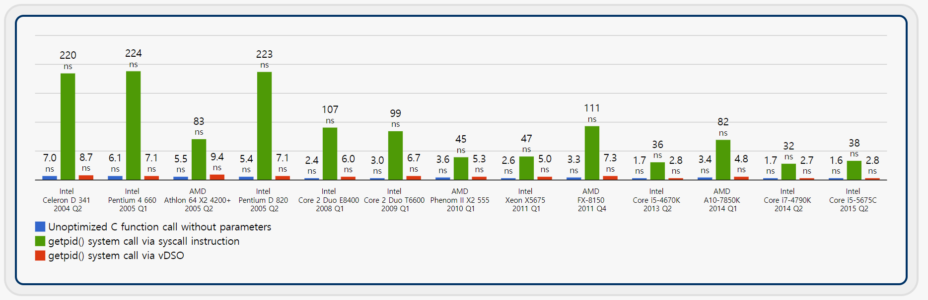
시스템 호출에 걸리는 시간(오버헤드) 측정
시스템 호출은 느리다고 하는데 얼마나 느릴까?
Unoptomized C function call
그냥 간단한 사용자 함수 만들어 호출한 것 같음
getpid() 시스템 호출 : syscall 명령의 정상적인 시스템 호출 실행
getpid() 시스템 호출 : vDSO 객체를 통한 실행
vSDO(virtual dynamically linked shared object)는 매우 작은 크기의 커널 함수의 경우, 응용프로그램이 이 함수들을 시스템 호출 방식으로 호출하면, 링킹시에 이들 함수를 애플리케이션 영역으로 내 보내, 실제 시스템 호출에 따른 오버헤드 없이 실행 속도를 높일 수있도록 한 리눅스의 기법
출처:
http://arkanis.de/weblog/2017-01-05-measurements-of-system-call-performance-and-overhead

Slide 59
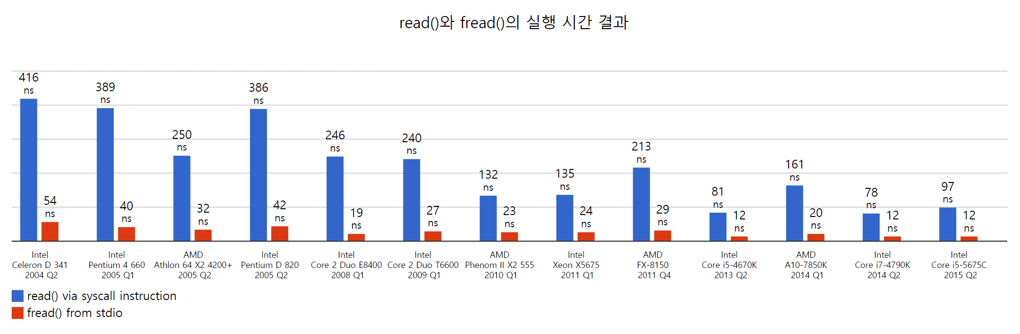
C 표준 라이브러리와 시스템 호출 비교
(출처 : http://arkanis.de/weblog/2017-01-05-measurements-of-system-call-performance-and-overhead의 그래프를 저자가 축소)

Slide 60
시스템 호출의 대가
시스템 호출 필연적, but 호출 회수 줄이기
커널 서비스나 하드웨어 접근을 위해서는 필연적이다.
하지만 시스템 호출의 회수를 줄이는 것이 좋다.
시스템 호출 내에서 컨텍스트 스위칭
시스템 호출을 통해 커널 코드를 실행하는 것, 커널 서비스를 받는 것은 워낙 비싼 서비스를 받았기 때문에 대가를 지불하도록 한다. 즉 많은 경우 컨텍스트 스위칭이 이루어진다.
그래서 fread()는 버퍼링을 통해 read()를 적게 호출하도록 라이브러리가 작성됨
사용자는 read()보다 fread()를 호출하는 것이 프로그램 속도가 빠르고, 운영체제에 부담을 주지 않는다.

Slide 61
운영체제와 인터럽트

Slide 62
인터럽트
인터럽트
CPU가 현재 하던 일을 중단하고 다른 일을 하도록 시키는 비동기적 방법
하드웨어 인터럽트
장치들이 어떤 상황이 발생하였음을 CPU에게 알리는 하드웨어적 방법(?)
인터럽트 발생 -> CPU는 인터럽트 서비스 루틴 실행
소프트웨어 인터럽트
CPU 명령어에 의해 하드웨어 인터럽트를 수신한 것과 동일한 처리
컴퓨터에서 인터럽트 발생 사례
마우스를 움직이거나 클릭하는 등 마우스 조작
키보드 입력
네트워크로부터 데이터 도착
하드디스크의 쓰기 종료
시스템 클럭으로 부터 일정한 시간 간격으로 알임
컴퓨터의 리셋 버튼 누르기
USB 메모리 부착 혹은 해제

Slide 63
인터럽트 과정
메모리
사용자 영역
0
1
2
3
...
①
인터럽트가 발생하기 전 응용프로그램
실행중
응용프로그램
* IDTR(Interrupt Descriptor Table Register)은 인터럽트 벡터 테이블의 시작 주소와 크기를 가진 CPU 안에 있는 레지스터
⑧
CPU는 인터럽트
발생 전에 하던
작업 계속
인터럽트n의 ISR 주소를 PC에 로딩
②③③
⑦
CPU
인터럽트 전에 하던 작업으로
돌아감
Interrupt N의
Service Routine
③
INTR
⑥
⑤
인터럽트
번호 N
인터럽트 벡터 테이블에서 인터럽트 N의 서비스 루틴(ISR)의
주소를 알아냄
인터럽트0의 ISR 주소
④
N
INTA
인터럽트1의 ISR 주소
APIC
(Advanced Programmable
Interrupt Controller)
인터럽트2의 ISR 주소
인터럽트
벡터 테이블
......
인터럽트N의 ISR 주소
인터럽트255의 ISR 주소
②
interrupt
커널 영역
타이머
키 입력

Slide 64
인터럽트 서비스 루틴과 운영체제
인터럽트 서비스 루틴
Interrupt Service Routine, ISR, 인터럽트 핸들러
위치 : 디바이스 드라이버나 커널 코드, 임베디드 컴퓨터 ROM
응용프로그램
라이브러리 함수들 혹은 API(application Programming Interface)
운영체제
장치와 무관한 코드
장치와 무관하게 작동
장치와 무관하게 개발
커널
키보드
드라이버
마우스
드라이버
하드 디스크
드라이버
프린터
드라이버
장치 의존적인 코드
장치 직접 제어
장치와 관련하여 개발
Mouse
Printer

Slide 65
장치와 인터럽트
응용프로그램
라이브러리 함수들 혹은 API(application Programming Interface)
운영체제
장치와 무관한 코드
장치와 무관하게 작동
장치와 무관하게 개발
커널
키보드
드라이버
마우스
드라이버
하드 디스크
드라이버
프린터
드라이버
장치 의존적인 코드
장치 직접 제어
장치와 관련하여 개발
Mouse
Printer

Slide 66
시스템 호출, 인터럽트, 예외
인터럽트
비동기적, 장치로부터 발생
서비스 루틴
장치로부터의 데이터 이동 등
시스템 호출
동기적, 애플리케이션의 의도된 기계어 명령으로부터
시스템 호출 함수
다양한 운영체제 서비스
예외
동기적, 잘못된 기계어 명령의 예상치 못한 실행에 의해 발생
0으로 나누기 등
예외 핸들러
프로그램 종료
이들의 공통점
현재 실행 중인 코드에서 벗어나 다른 코드를 실행하게 되는 경우

Slide 67
부팅 과정
1. 부팅 시작 : 전원 켜기나 reset 버튼
2. CPU는 실행 시작
전원이 들어왔을 때, 실행을 시작할 주소가 PC 레지스터에 자동 세팅
PC 레지스터는 부트스트랩 코드가 있는 메모리 주소로 세팅
CPU 종류마다 다름. PC=0 혹은 PC=ffff0 등
PC 레지스터의 번지부터 CPU는 명령 실행 시작
3. CPU는 ROM에 저장된 부트스트랩(bootstrap) 코드 실행
컴퓨터 보드에는 해당 주소에 ROM 설치
이 ROM을 BIOS(Basic I/O System) ROM이라고 부름
기본적인 장치 입출력 코드가 작성되어 있음
CPU는 ROM에 저장된 프로그램을 실행하여 보드 테스트
컴퓨터의 모든 하드웨어 테스트, CPU, RAM, I/O, Keyboard 등
4. 부트스트랩 코드는 부트 블록(boot block) 로딩
부트 블록을 메모리로 로딩하고 메모리로 점프
부트 블록은 하드 디스크 등 부트 가능한 매체의 첫번째 섹터
5. 부트 블록 코드에서 운영체제 로딩
파티션 정보를 분석하고 운영체제가 기록된 파티션(부트 디스트 혹은 시스템 디스트)에서 운영체제 코드 로딩
6. 운영체제 실행
커널 코드 실행

Slide 68
부팅 과정
운영체제주소
부트블록주소
RAM
번지
0
1
2
...
⑥ 운영체제 실행
⑤’ 운영체제
로딩
CPU
① 전원 켜기
리셋
PC
FFFFFFF0
② CPU 실행 시작
④ 부트 블록
로딩
⑤ 부트 블록
코드 실행
.................
FFFFFFF0
.................
부트 블록
(boot block)
운영체제 코드
(operating
system
code)
10101101111010
10010101100101
(부트스트랩 코드)
0100110101110
③ 부트스트랩
코드 실행
ROM
(BIOS ROM)

